Slide 1
RAMENO
Ortopedie, traumatologie

Slide 2
do 30 let- následky chronického přetížení (overhead aktivity..)
posttraumatické nestability,SLAP léze
nad 30 let- začínající bolesti SA prostoru, SA bursitida
impigment sy, tendinopatie rotátor.manžety
nad 40 let- degenerativní procesy (rotátorová manžeta,PTRCT-Partial Thickness Rotator Cuff Tears
PASTA- Partial Articular Supraspinatus Tendon Avulsions ),ruptura šlachy RM často následek impigment sy.
ANAMNÉZA – návaznost na trauma, jednorázové přetížení,chronické přetížení, bolest, trvání obtíží,viscerání problematika, úlevové,provokační polohy

Slide 3
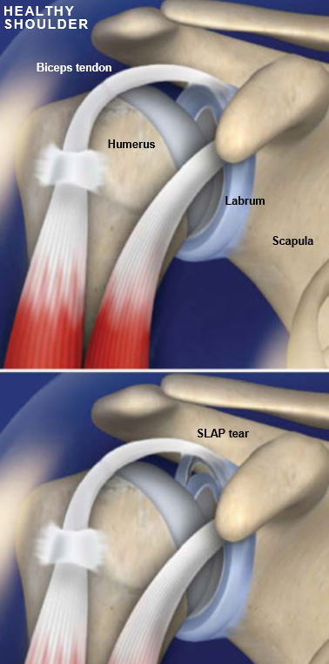

Slide 4
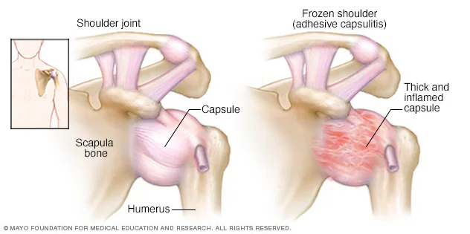

Slide 5
SLAP léze (Superior Labrar tear from Anterior to Posterior)
- over head aktivity, zvedání těžkých břemen, hyperextenze,
akutně pád na nataženou končetinu.
10 typů SLAP podle toho kde a jak moc.
SLAP II career-ending injury
Frozen shoulder,adhezivní kapsulitida- spontánní nástup bolesti,omezení pasivního i aktivního rozsahu v RAK
1.Fáze – převaha bolestivosti- 2-9 M
2.Fáze - ztuhnutí (zmrazení) - 4-12 M
3.Fáze – zlepšení-variabiní- 12-24 M
-idiopatická příčina- rizikové faktory-věk,pohlaví, dysfunkce štítné žlázy,DM, hypercholesterolemie

Slide 6
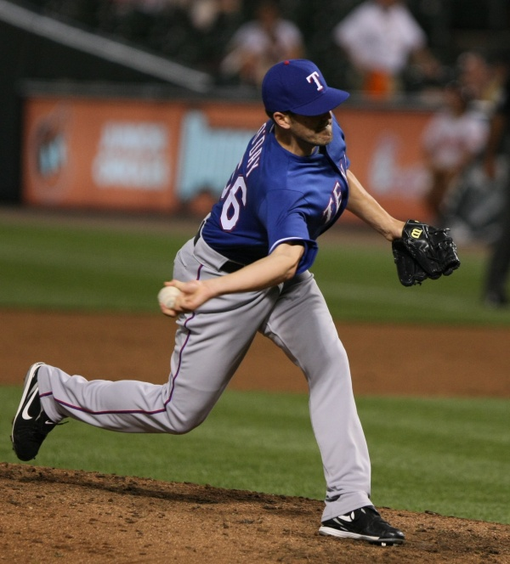

Slide 7
Thrower s shoulder- kaskáda postižení- SLAP- impigment sy-nestabilita-tendinita dlouhé LBBC, zadní kapsulární kontraktury,
GIRD- Glenohumeral Internal RotationDeficit
Dead Arm- náhlá bolest při nápřahu, nedovolí pokračovat v pohybu (rekurentní přechodná subluxace ramene), protažení brachiálního plexu
- diferenciální diagnostika- cervikogenní probematika

